Slide 1
Воспитательная и идеологическая работа

Slide 2
Направления воспитательной работы:
идеологическое и гражданско-патриотическое воспитание;
информационно-воспитательная работа;
формирование навыков профессиональной деятельности;
культурно-массовые мероприятия;
формирование культуры здорового образа жизни.

Slide 3
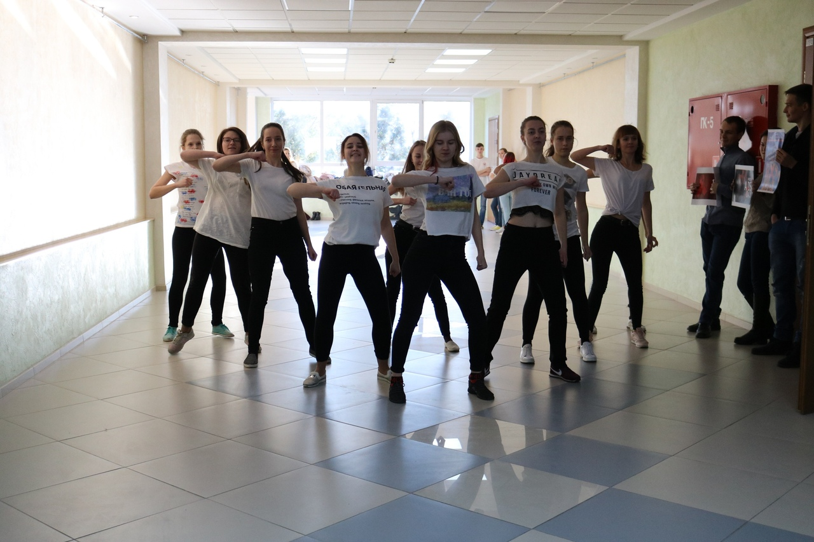
Идеологическое и гражданско-патриотическое воспитание
Студенты активно участвуют:
в городских мероприятиях: акциях БРСМ, шествиях, театрализованных представлениях,
ежегодном конкурсе «Студент года»,
в мероприятиях ГрГМУ, посвященных борьбе со СПИДом,
конкурсе рисунков и фотографий, посвященный Дню Матери и году малой Родины и др.
В рамках дней факультета и 75-летия освобождения Беларуси от немецко-фашистских захватчиков проведены спортивно-развлекательные мероприятия.

Slide 4
Во встрече с Президентом Республики Беларусь Александром Григорьевичем Лукашенко в ГрГУ им. Я. Купалы приняли участие Белайц Полина (5курс), Страчинская Валентина (выпускница), 2019 г.

Slide 5
Карпова Ольга (4 курс) песетила первый Республиканский новогодний бал во Дворце Независимости (2019 г.)

Slide 6
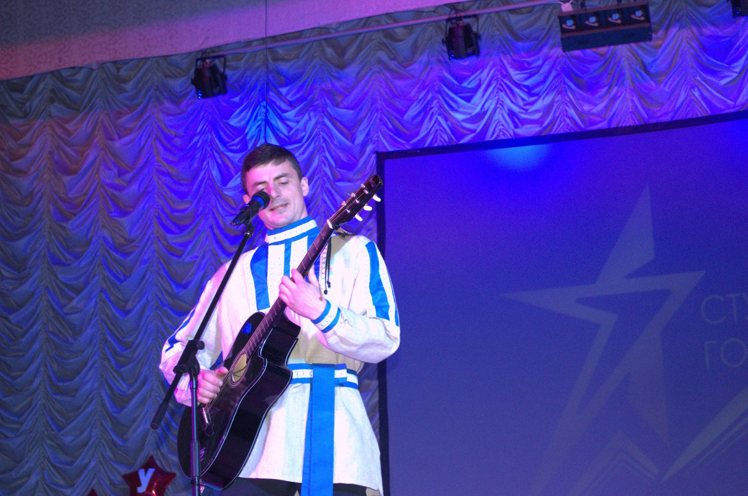
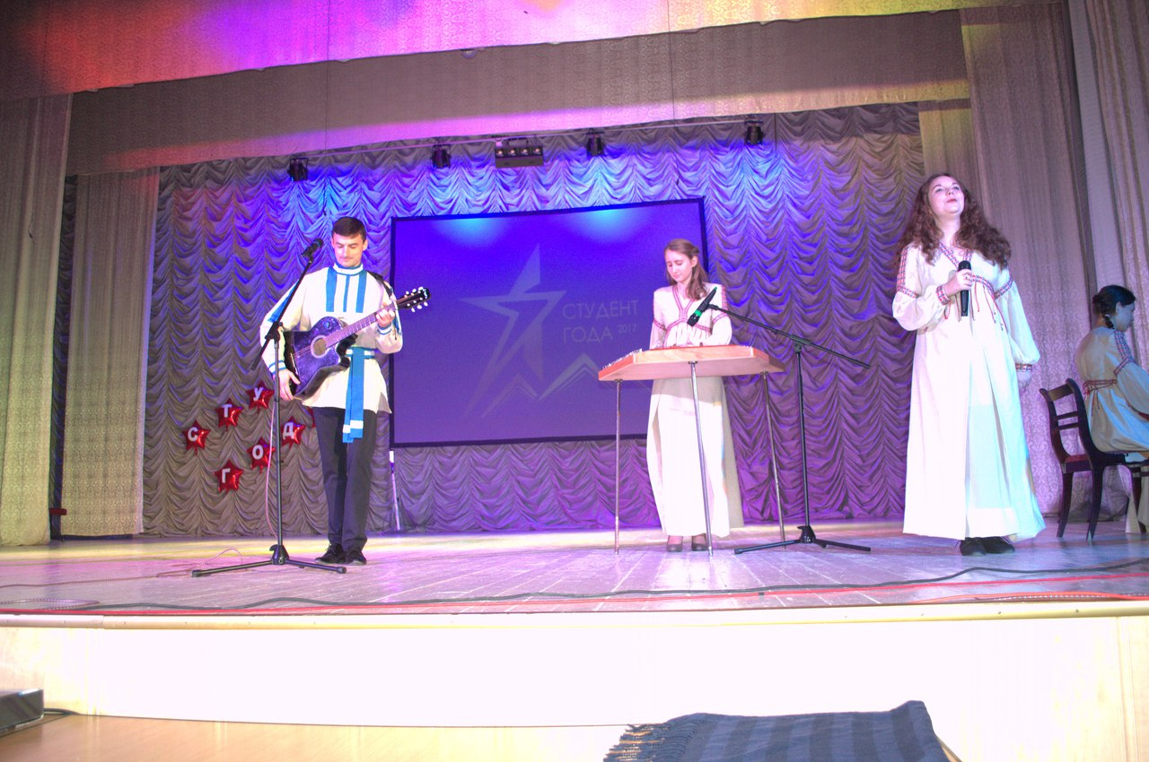
Студент года - 2017: Покалюк Андрей

Slide 7
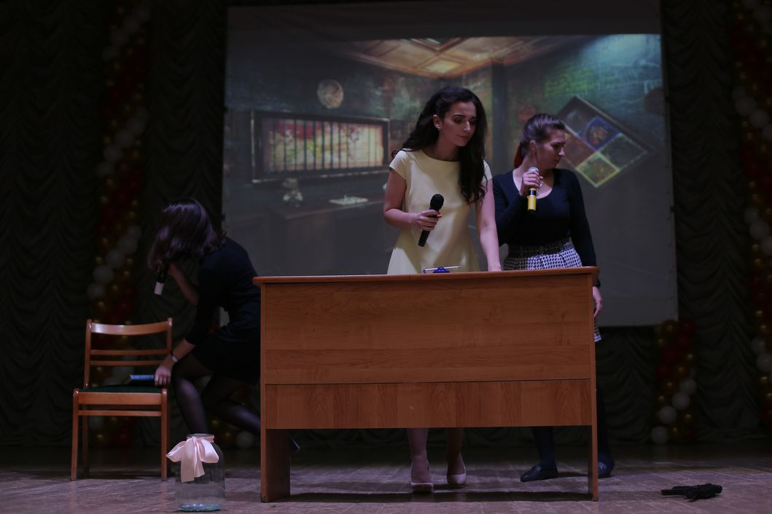
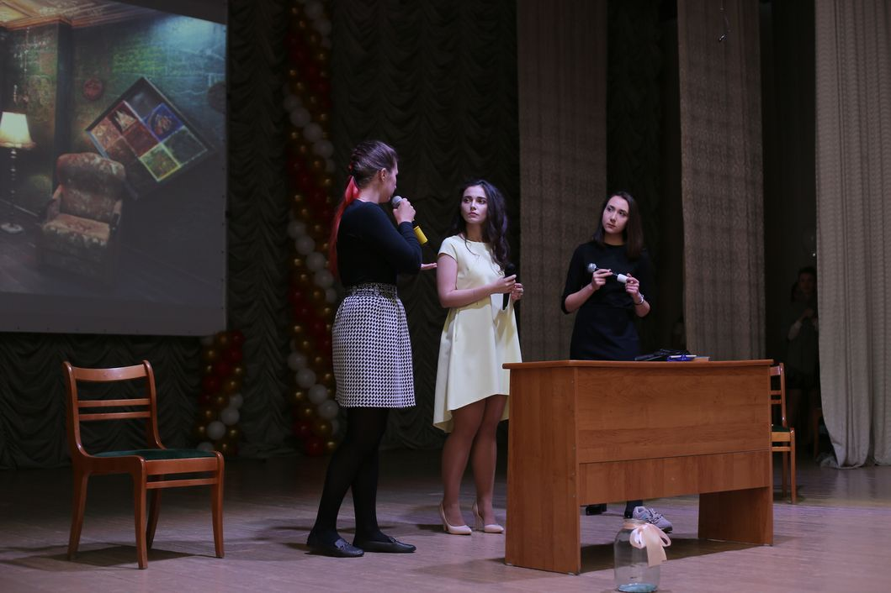
Студент года - 2018 Пьянкова Екатерина

Slide 8
Победители в конкурсе рисунков и фотографий, посвященный Дню Матери и году малой Родины (2018 г.):
Лакуста Анастасия, 4 курс.
Романюк Дарья, 3 курс.
Бакунович Вера, Чернявская Валерия, 4 курс.
Чечуева Ксения, 2 курс.

Slide 9
Информационно-воспитательная работа
Проводятся информационные часы (с целью профилактики правонарушений, о здоровом образе жизни, нормах поведения студентов в ГрГМУ.
Посещаются студенческие общежития с целью изучения быта и досуга студентов.
Проверяется состояние воспитательной работы со студентами на кафедрах факультета.
Студентам факультета, входящим в состав совета студенческого самоуправления оказывается помощь в работе.

Slide 10
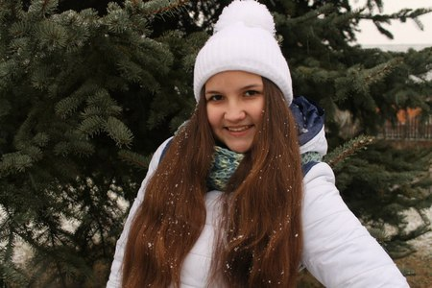
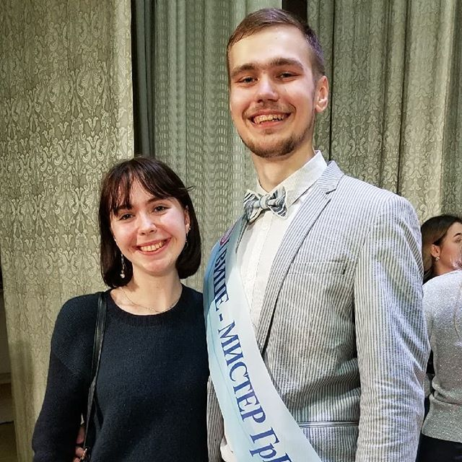
Самоуправление МДФ
Председатель самоуправления МДФ Лещенко Елена,
4 курс
Творческий сектор
Бакунович Екатерина,
4 курс
Профсоюзный актив
Макаревич Алексей Вадимович 5 курс

Slide 11
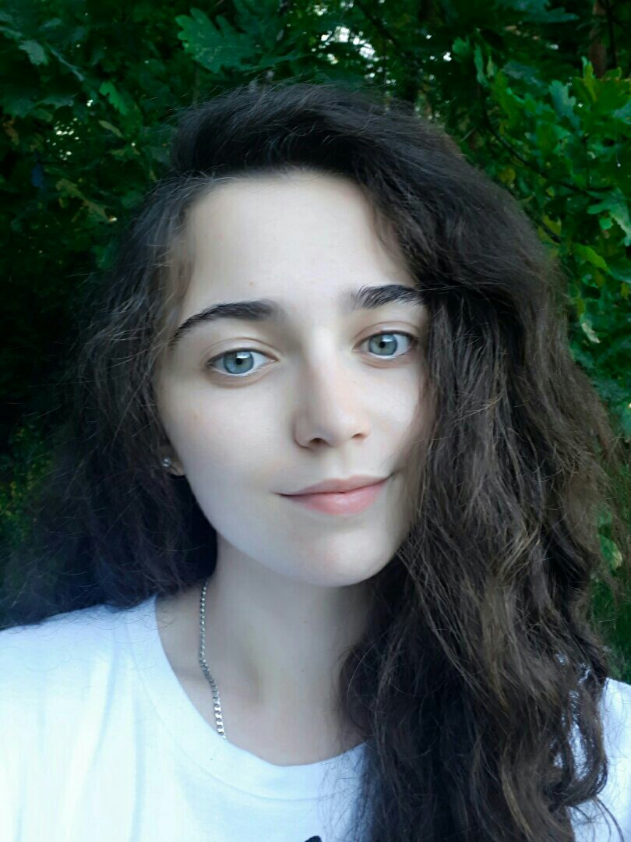
Самоуправление МДФ
Сектор СНО
Пьянкова Екатерина,
4 курс
Спортивный сектор Шкуда Максим,
4 курс
Секретарь БРСМ
Карпова Ольга, 4 курс

Slide 12
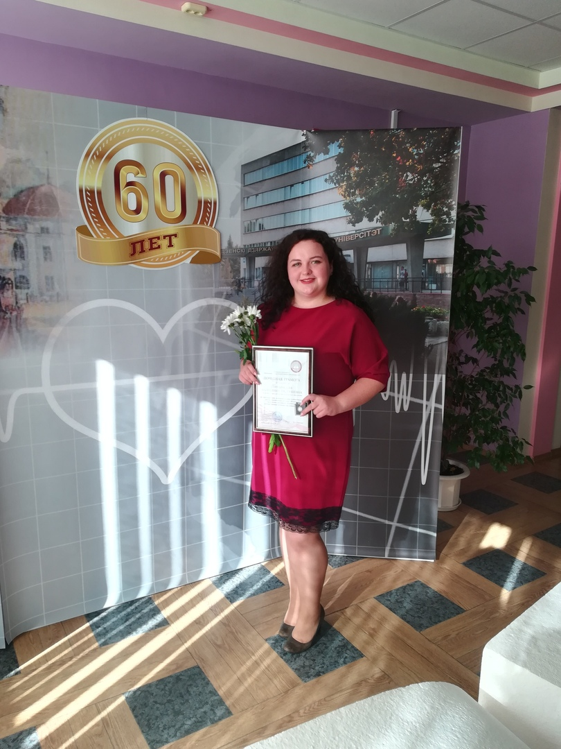
Почетные грамоты за отличную учебу, активное участие в общественной жизни университета и в связи с 60-ти летием учреждения образования "Гродненский государственный медицинский университ» вручены Тарасевич Елизавете и Страчинской Валентине.

Slide 13
Формирование навыков профессиональной деятельности
Проводится работа по вовлечению студентов в НИРС, активировалось их участие в научных конференциях (12 студентов участвует в СНК).
Вопросы этики и деонтологии рассматриваются на лекциях и практических занятиях, включены в рабочие программы по дисциплинам.

Slide 14
Культурно-массовые мероприятия
ежегодно студенты участвуют в «Посвящении в студенты» первокурсников, «Alma Mater», КВН и др.
осуществляется материальное поощрение студентов, активно участвующих в общественной жизни факультета, университета.

Slide 15
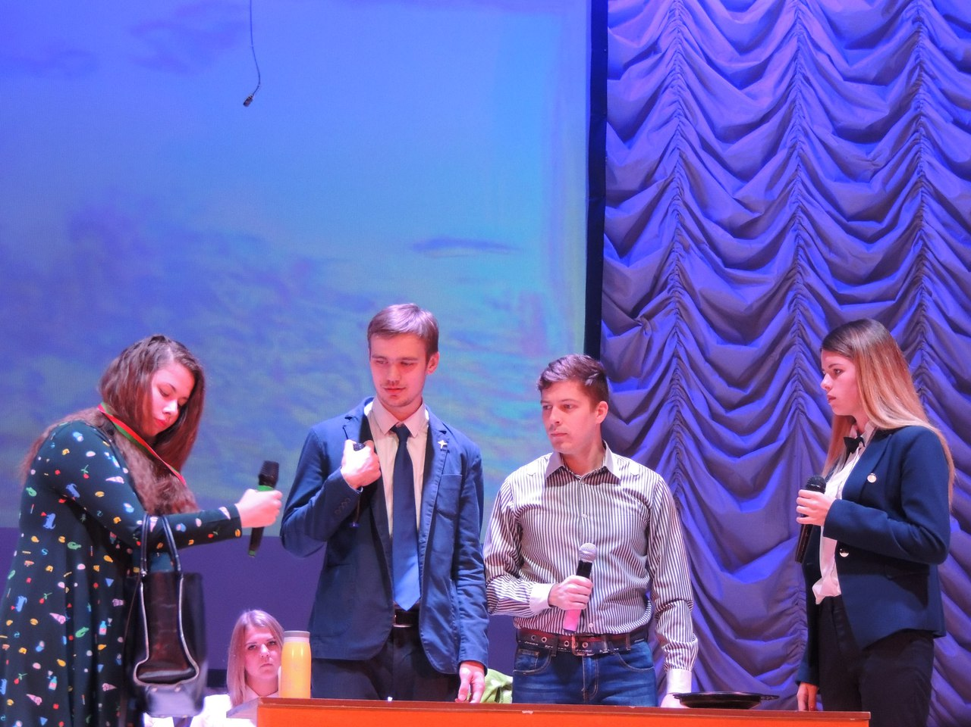
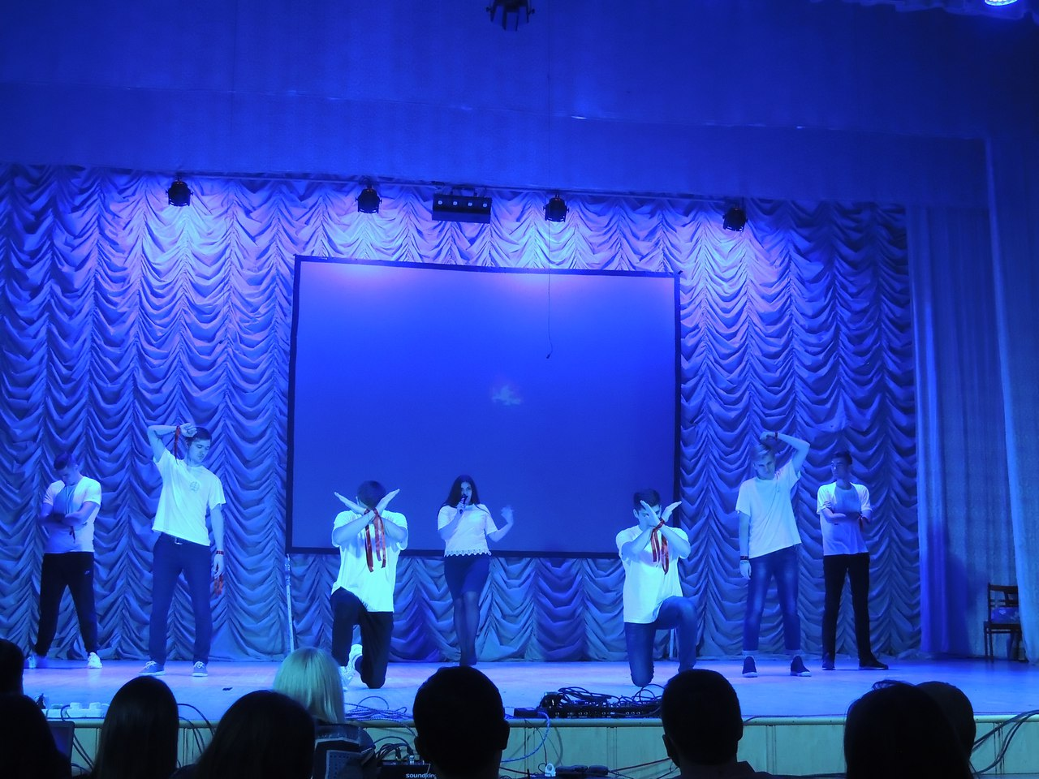
Посвящение в студенты, 2017

Slide 16
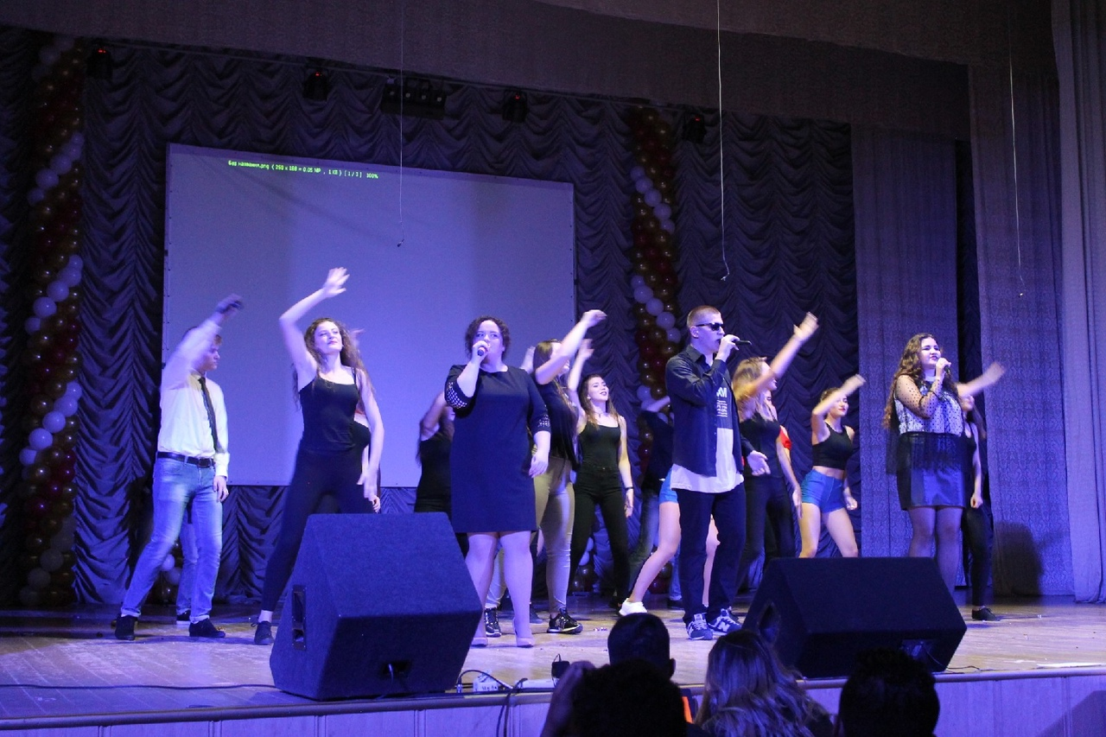
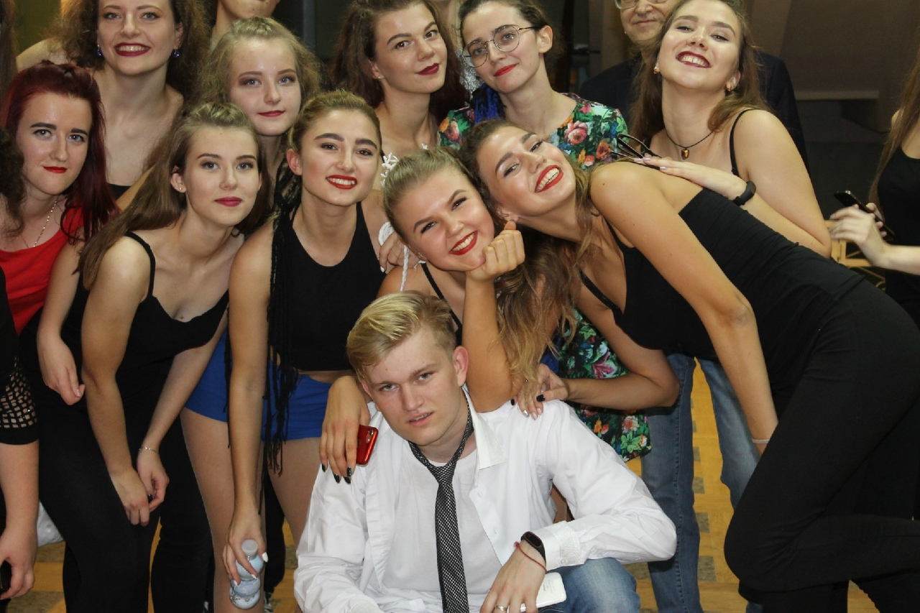
Посвящение в студенты, 2018

Slide 17
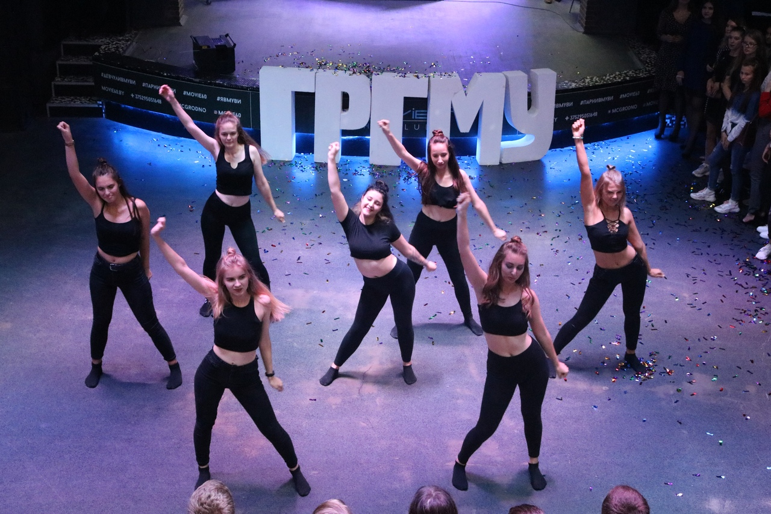
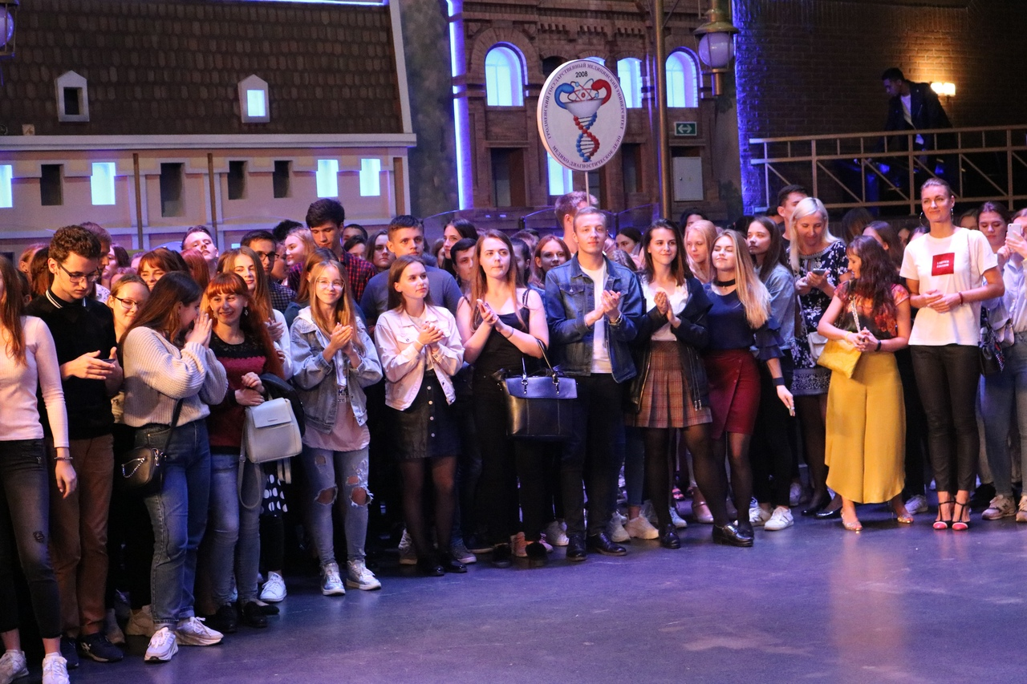
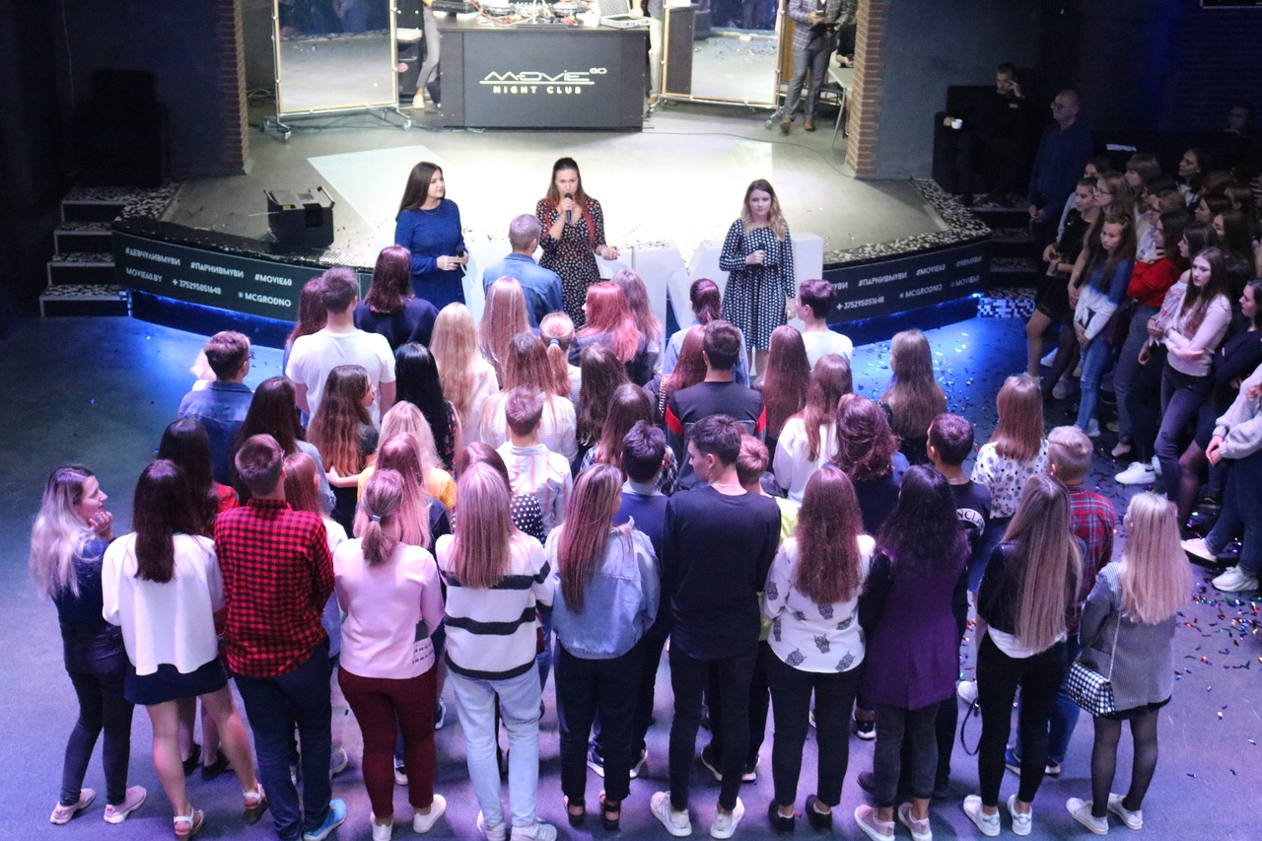
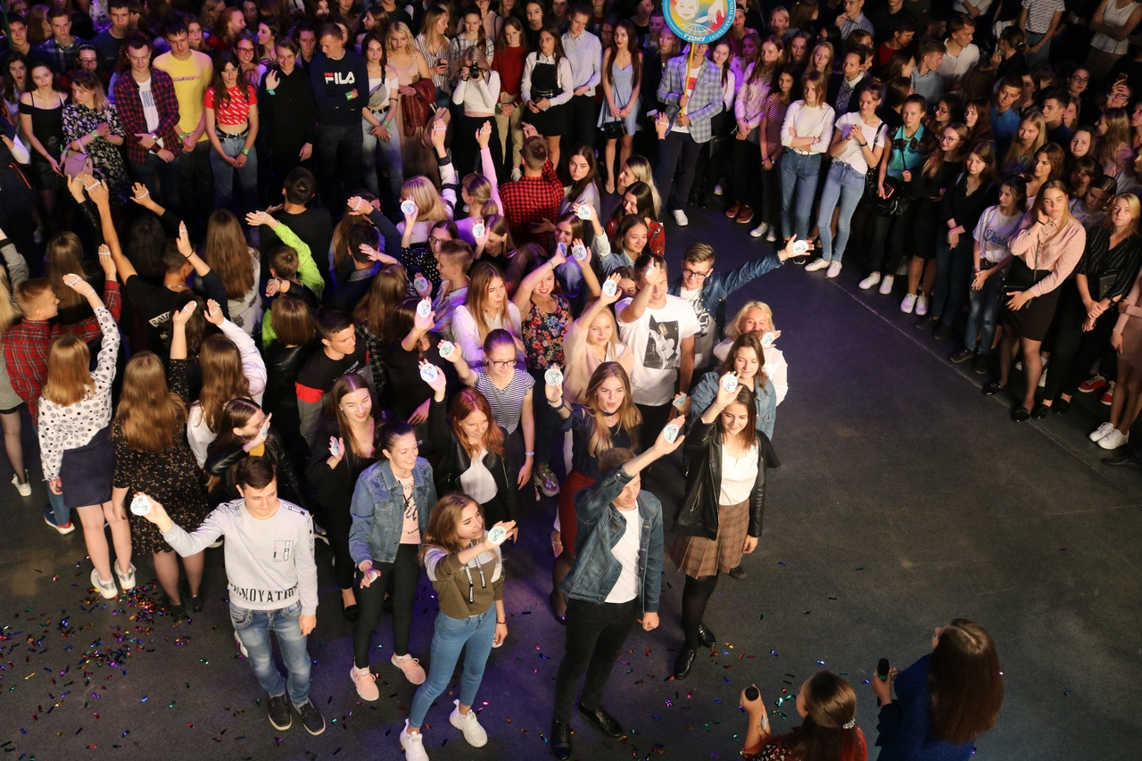
Посвящение в студенты, 2019

Slide 18
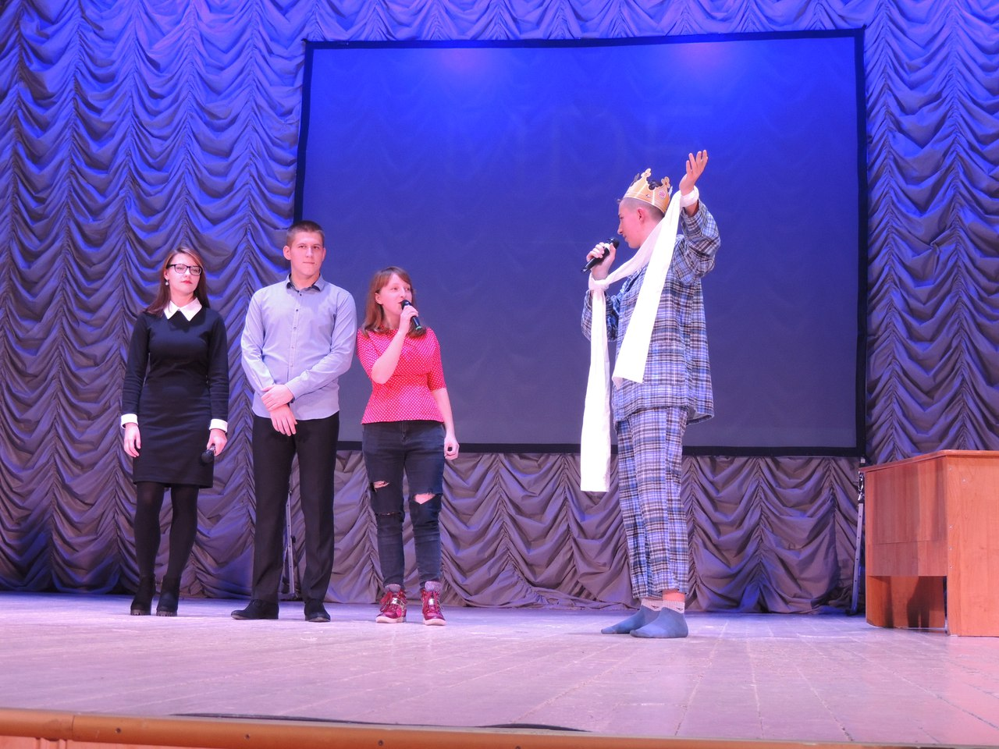
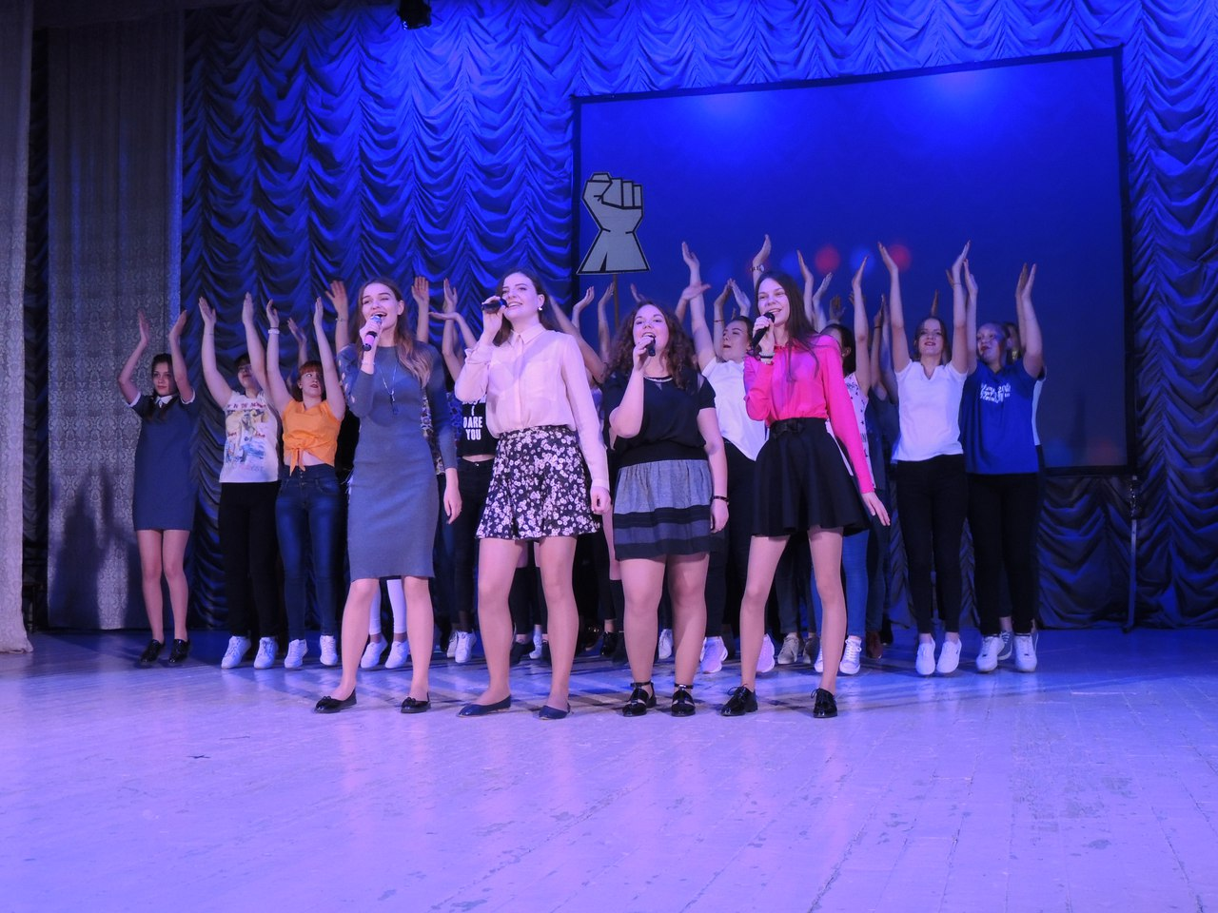
Конкурс первокурсников, 2017 (5 дипломов)

Slide 19
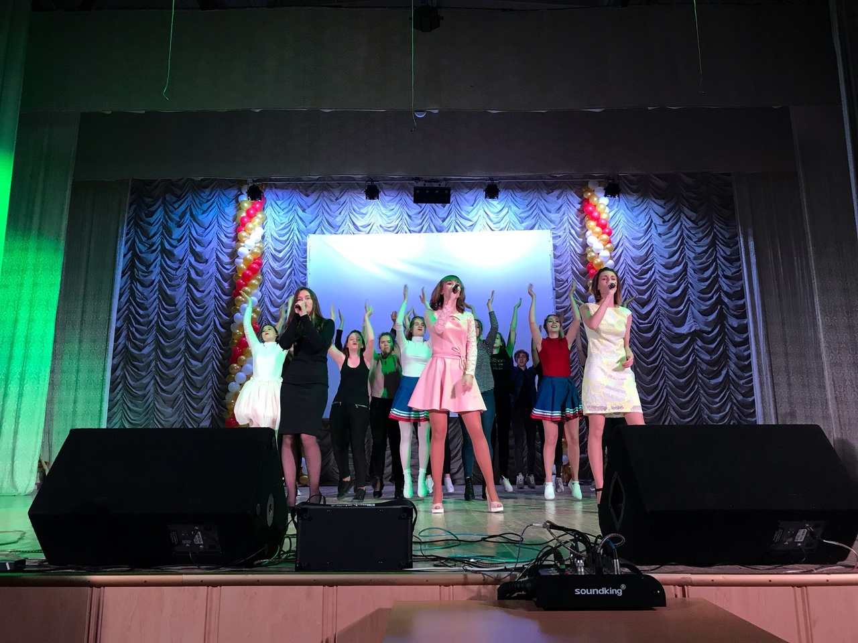
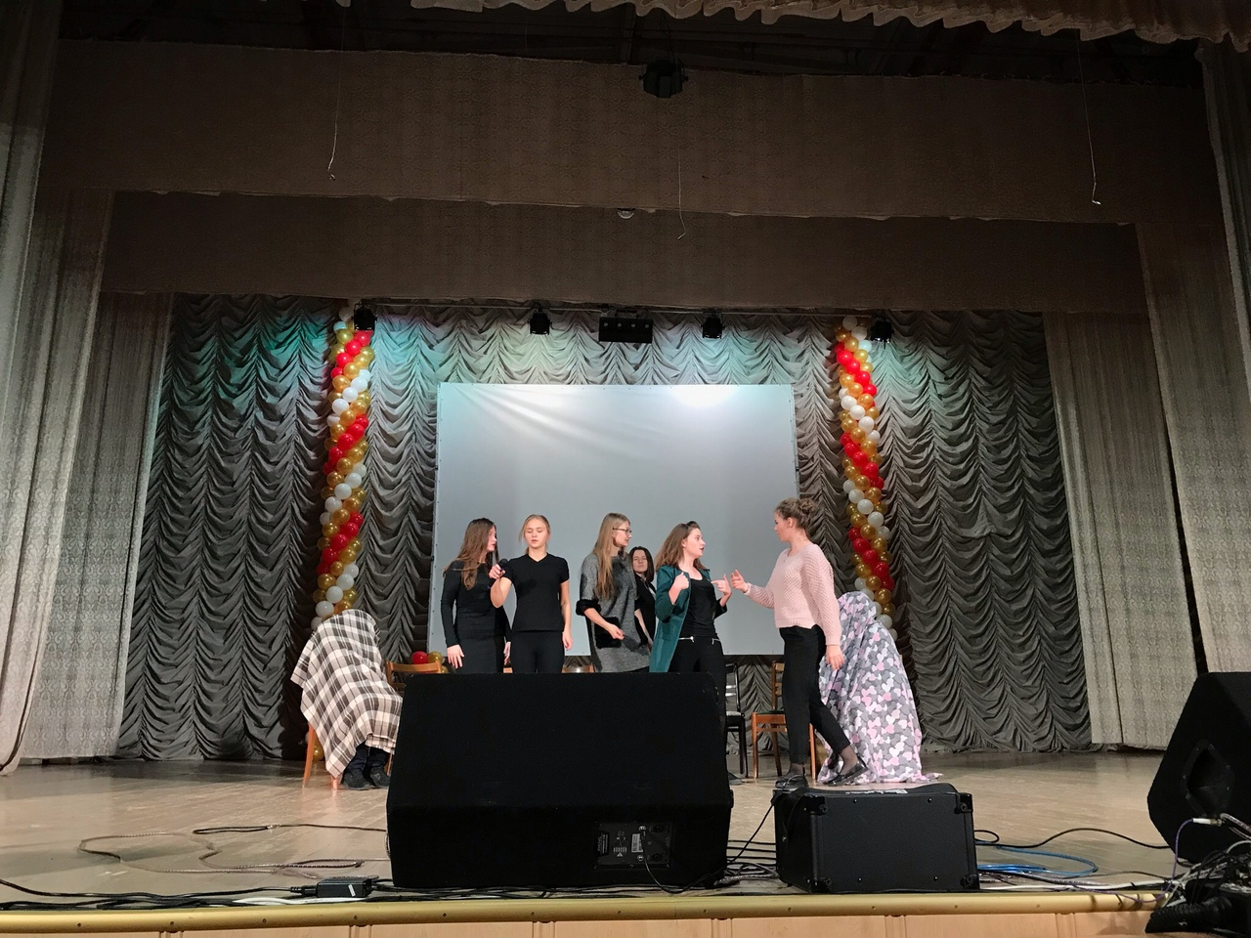
Конкурс первокурсников, 2018 (4 диплома)

Slide 20
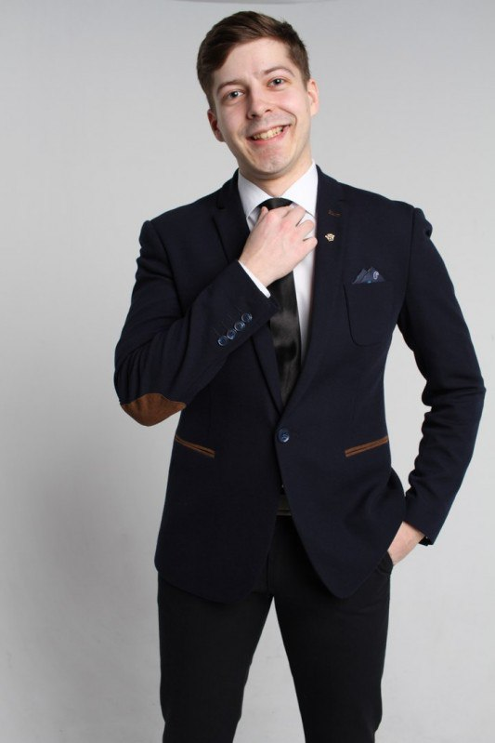
Конкурс «Мистер ГрГМУ - 2017» Цикман Артем, выпускник - приз от спонсора.
Конкурс «Мистер ГрГМУ - 2018» Бошко Никита, 5 курс - Мистер индивидуальность, Дудицкий Дмитрий, выпускник - Мистер on-line.

Slide 21
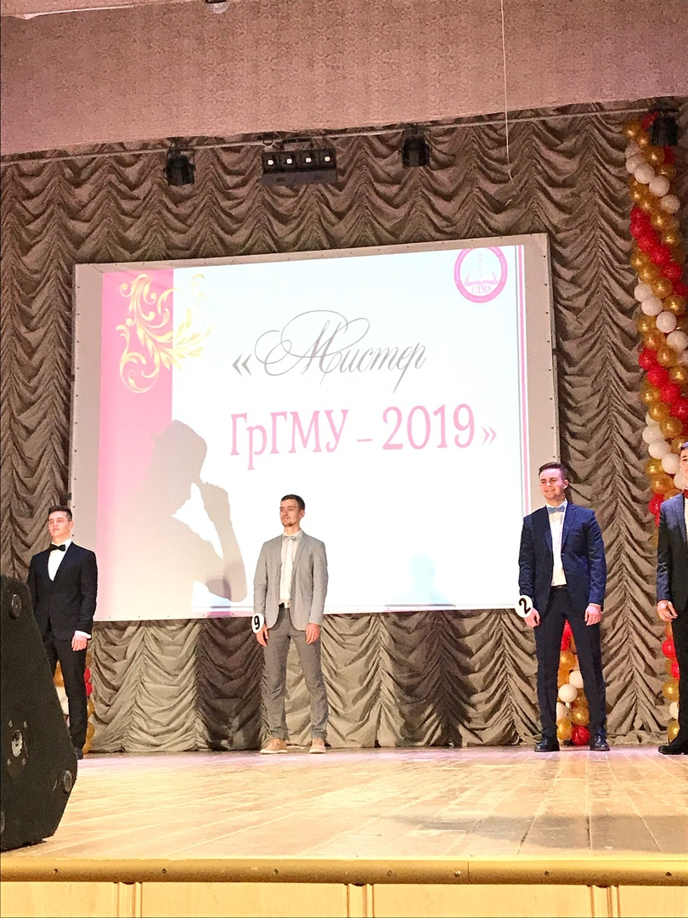
Конкурс «Мистер ГрГМУ - 2019» Макаревич Алексей, 5 курс - 1-й вице-мистер, Мистер on-line.

Slide 22
Конкурс «Королева Весна ГрГМУ- 2017» Емельянчик Юлия, выпускница - Мисс - on-line.
Конкурс «Королева Весна ГрГМУ- 2018» Тарасевич Елизавета, 5 курс – Мисс-спорт, Чернявская Валерия, 4 курс - Мисс зрительских симпатий.

Slide 23
Конкурс «Гродненская Белорусочка- 2017» Тарасевич Елизавета, 5 курс

Slide 24
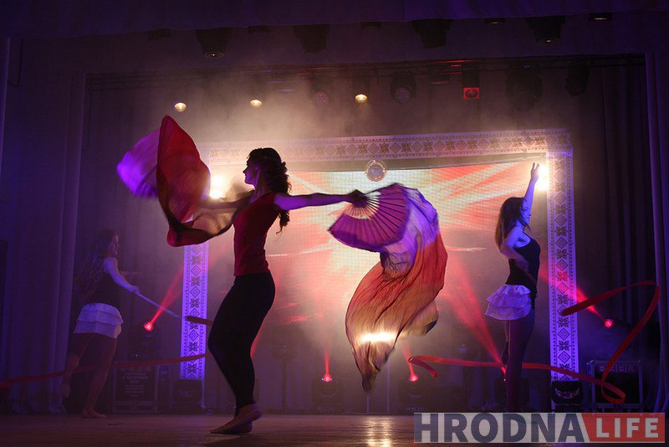
«Королева Весна - 2018», городской этап Тарасевич Елизавета, 5 курс - Мисс зрительских симпатий, Мисс - творчество.

Slide 25
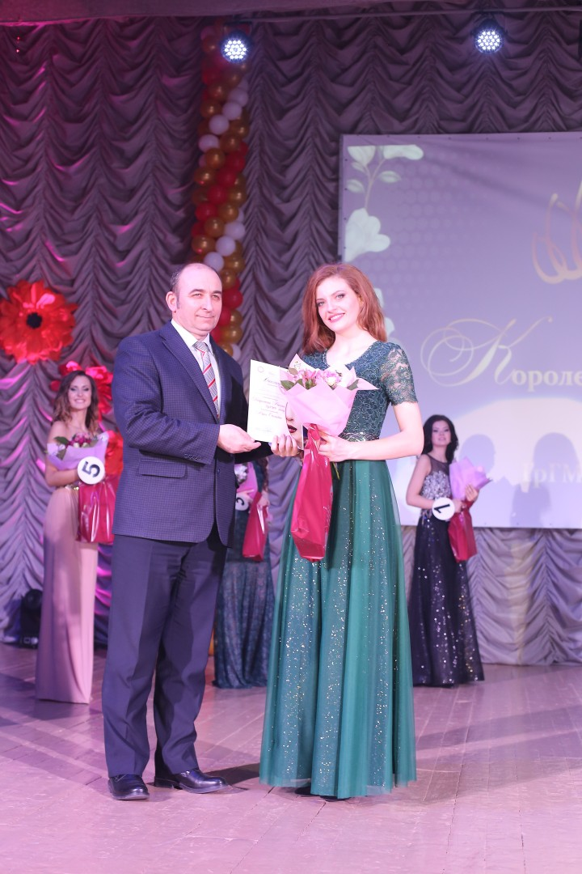
Конкурс «Королева Весна ГрГМУ- 2019» Волк Елизавета, 3 курс - Мисс-онлайн, Мисс-фитнес, приз от спонсора

Slide 26
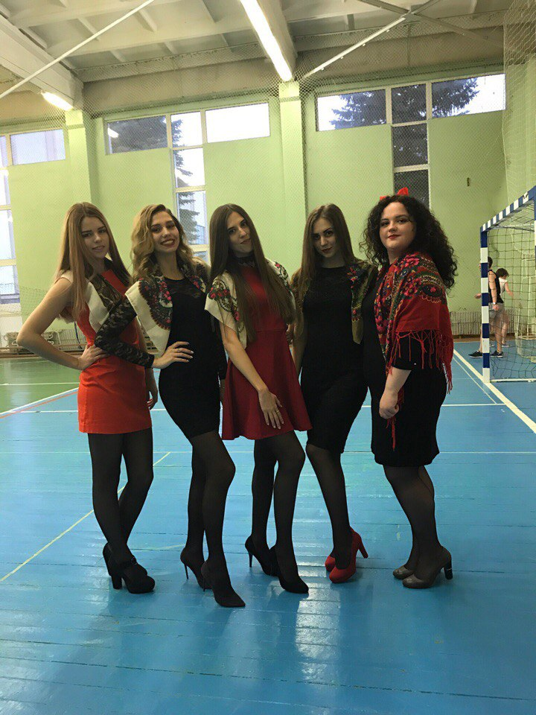
Конкурс "А ну-ка, девушки!", 2017 - 2 место

Slide 27
КВН. Команда «Принудительная госпитализация» - 3 место

Slide 28
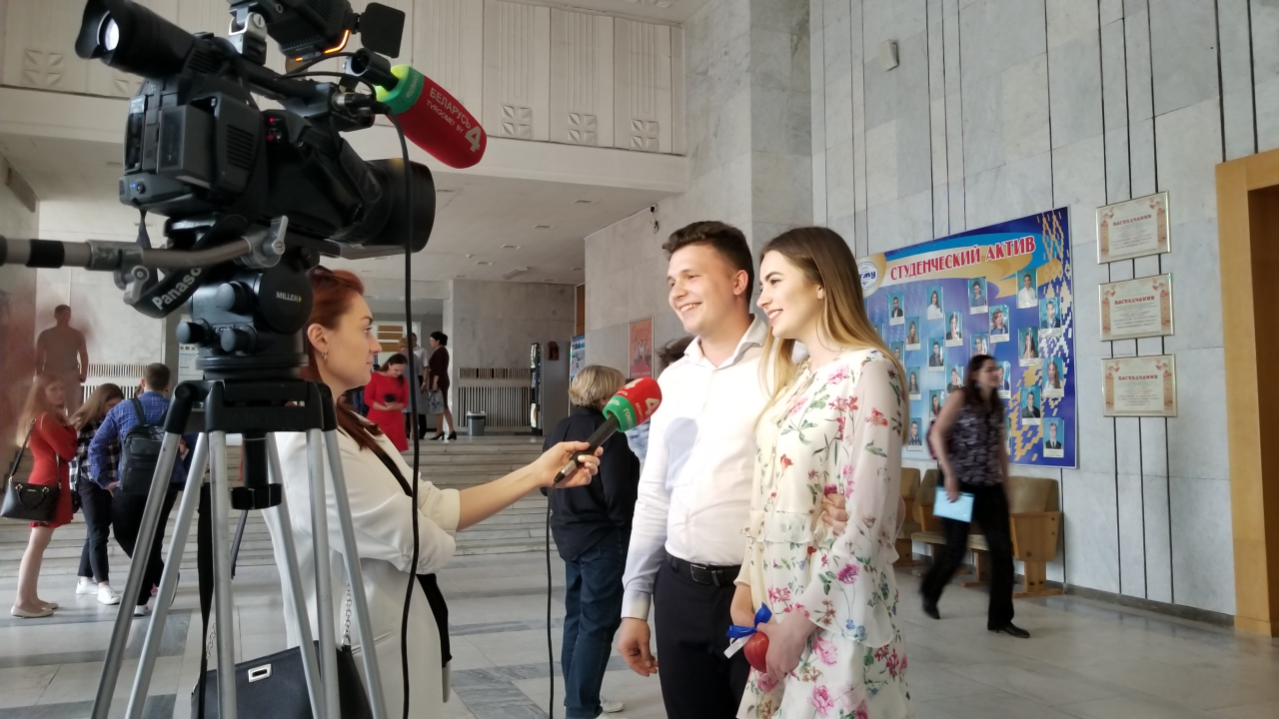
Гомель, 2019. Конкурс молодой семьи, 2-е место

Slide 29
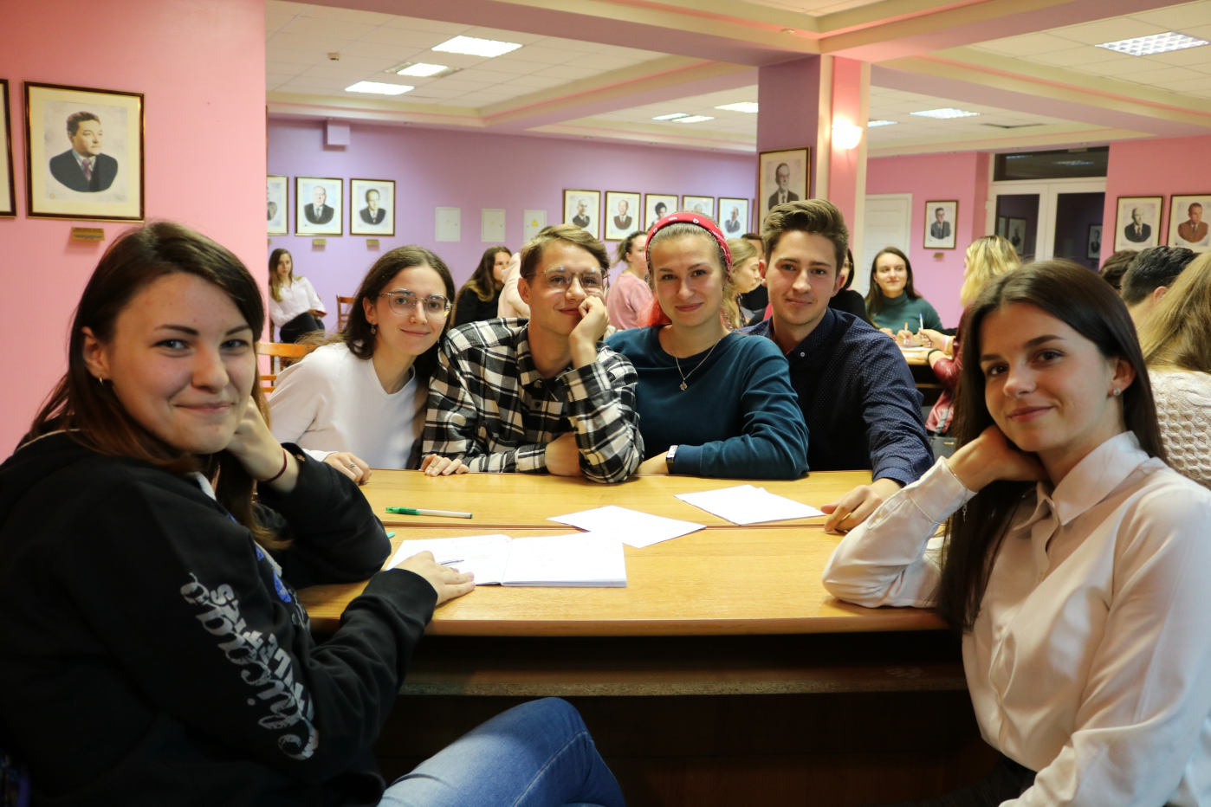
Интеллектуальные игры:
Рождественские интеллектуальные игры - 1 место.
ScienceQuiz - 3 место.
arENa;
Паб Квиз.

Slide 30
Наиболее активные студенты:
Вайнерович Александра, 3 курс,
Гедревич Светлана, 3 курс,
Макаревич Алексей, 5 курс
Гдалевич Виктория, 3 курс,
Четырко Егор, 3 курс,
Бакунович Вера, 4 курс,
Чернявская Валерия, 4 курс,
Бакунович Екатерина, 4 курс,
Ляшук Юлия, 2 курс,
Богма Елизавета, 2 курс
Лещенко Елена, 4 курс
Волк Елизавета, 3 курс,
Лопатко Вероника, 2 курс,
Карабан Дарья, 2 курс,
Барцевич Каролина, 2 курс и др.

Slide 31
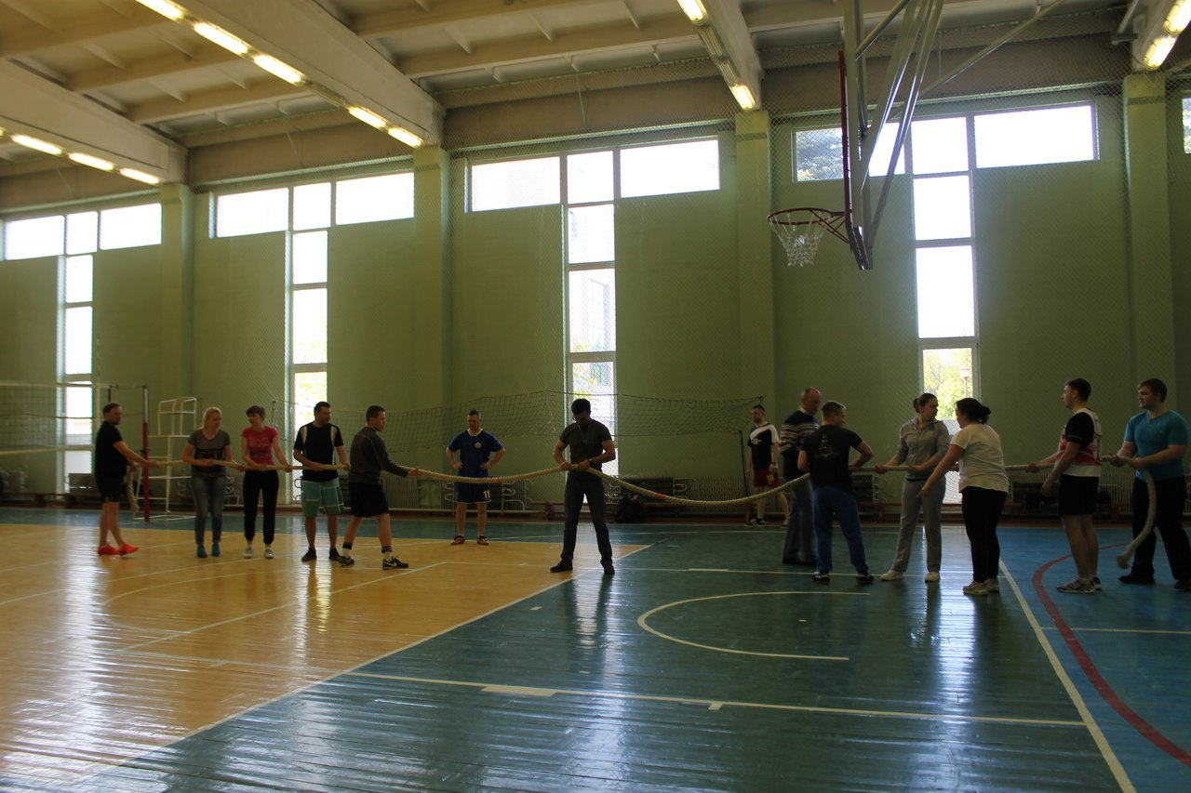
Формирование культуры здорового образа жизни
2018-2019 уч. год.
Легкоатлетическая эстафета - 5 место.
Футбол - 6 место.
Баскетбол (м) - 5 место.
Баскетбол (ж) - 4 место.
Шахматы - 6 место.
Настольный тенис - 5 место.
Кросс - 5 место.
Волейбол (ж) - 4 место.
Волейбол (м) - 6 место.

Slide 32
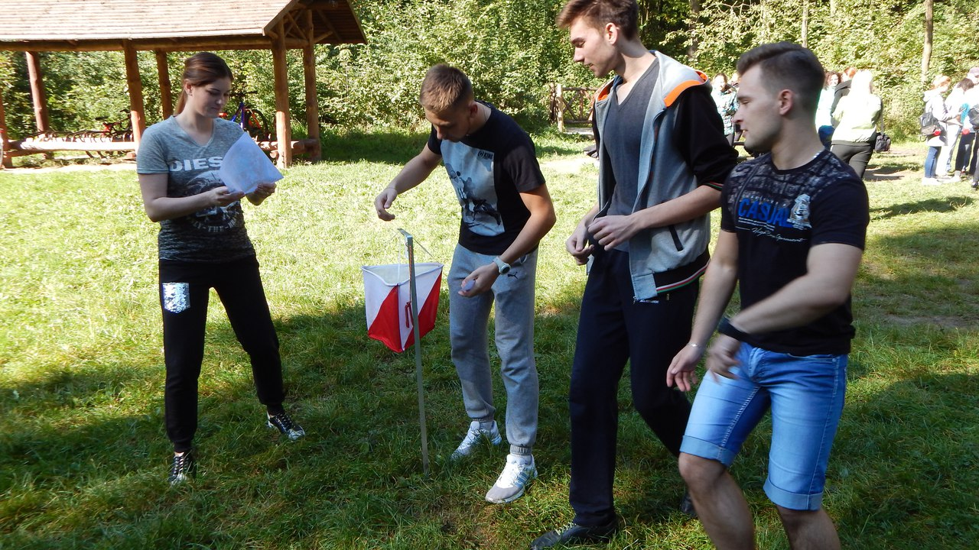
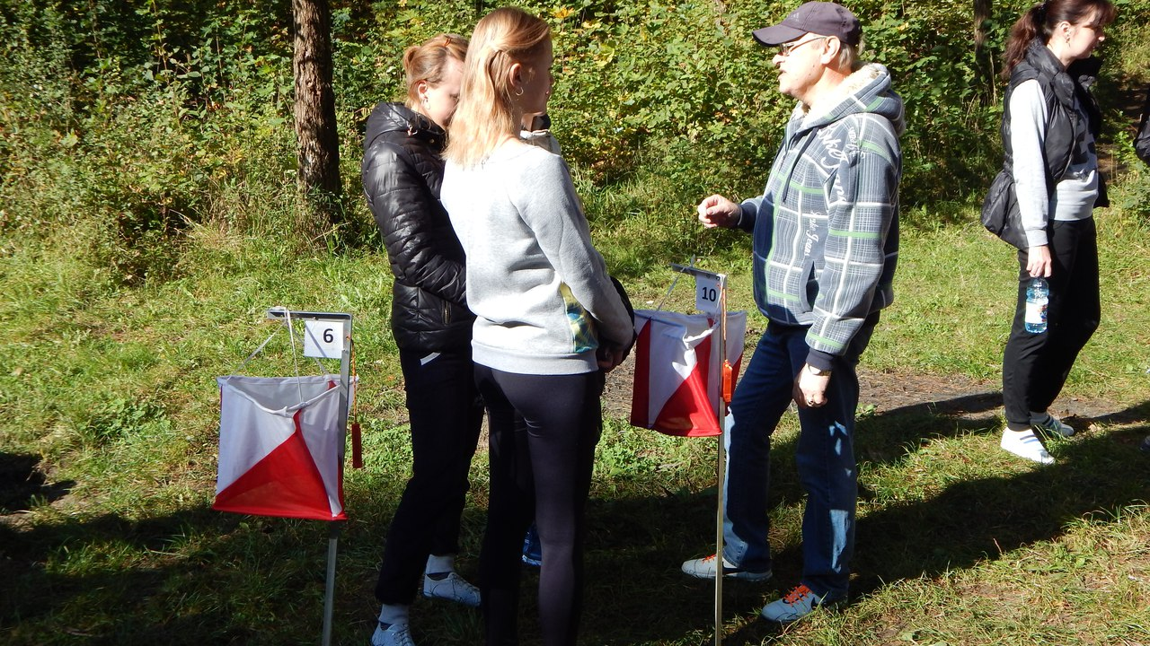
Спортивное ориентирование, 2017

Slide 33
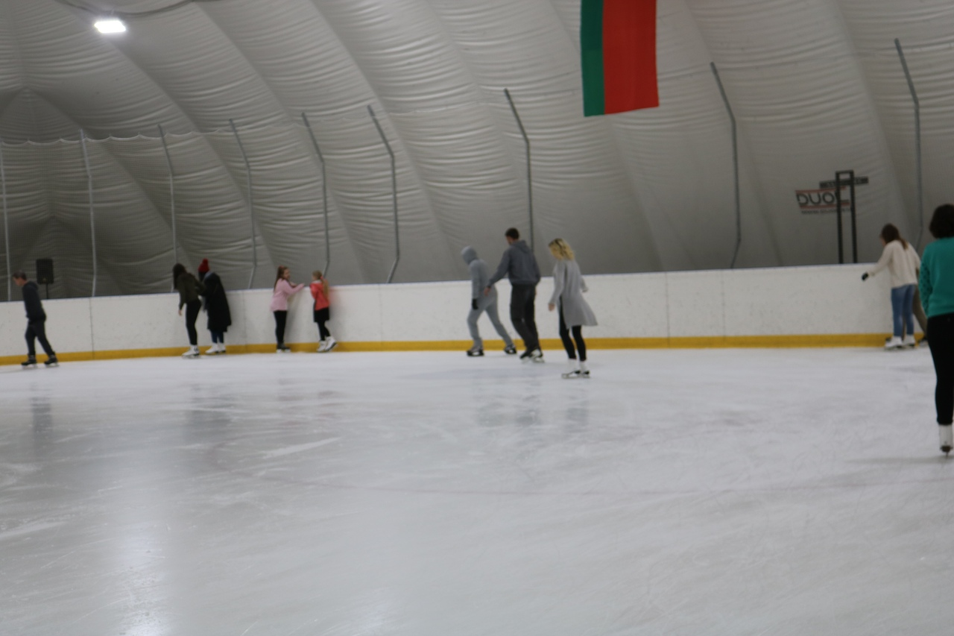
Катание на коньках (при поддержке БРСМ).

Slide 34
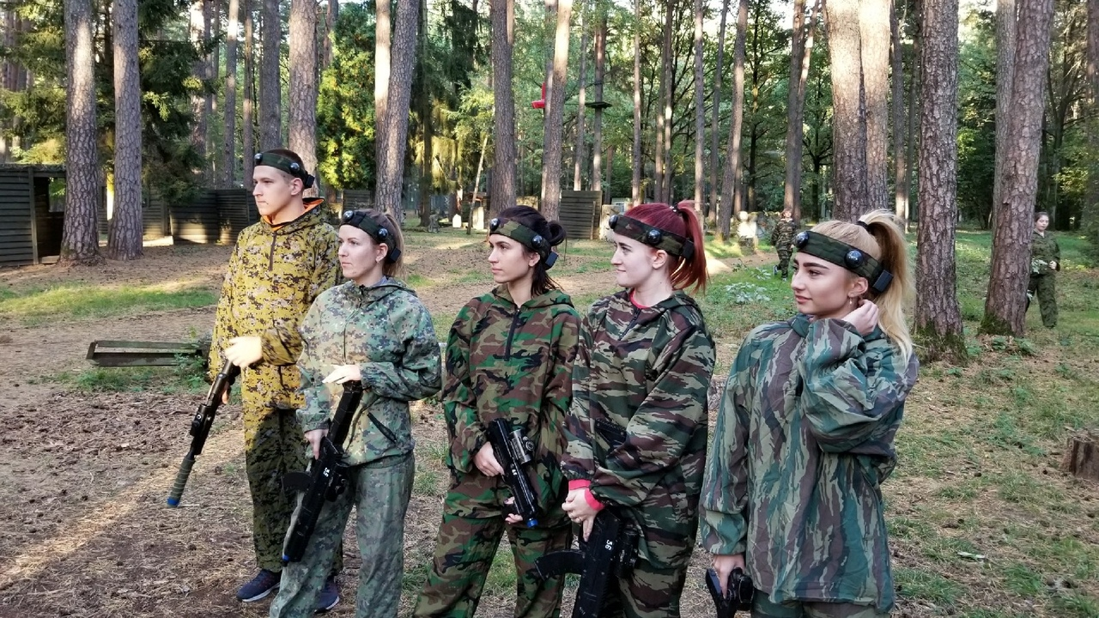
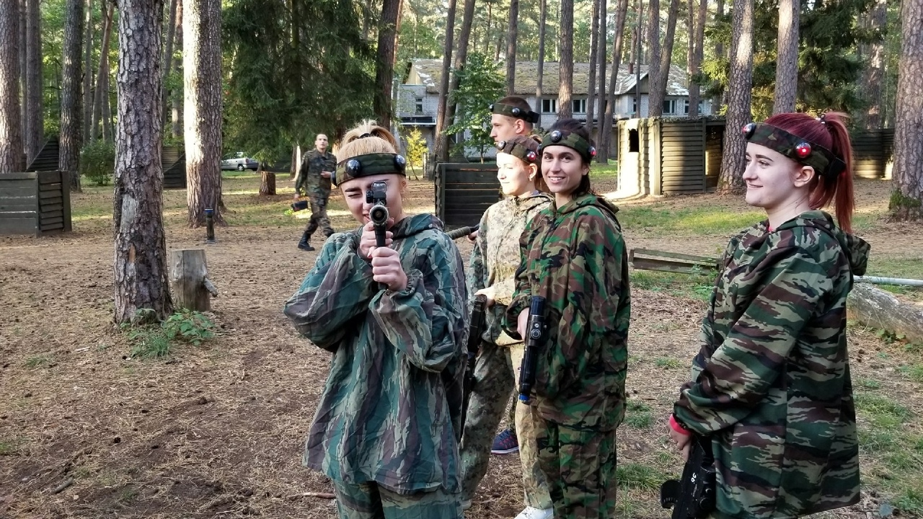
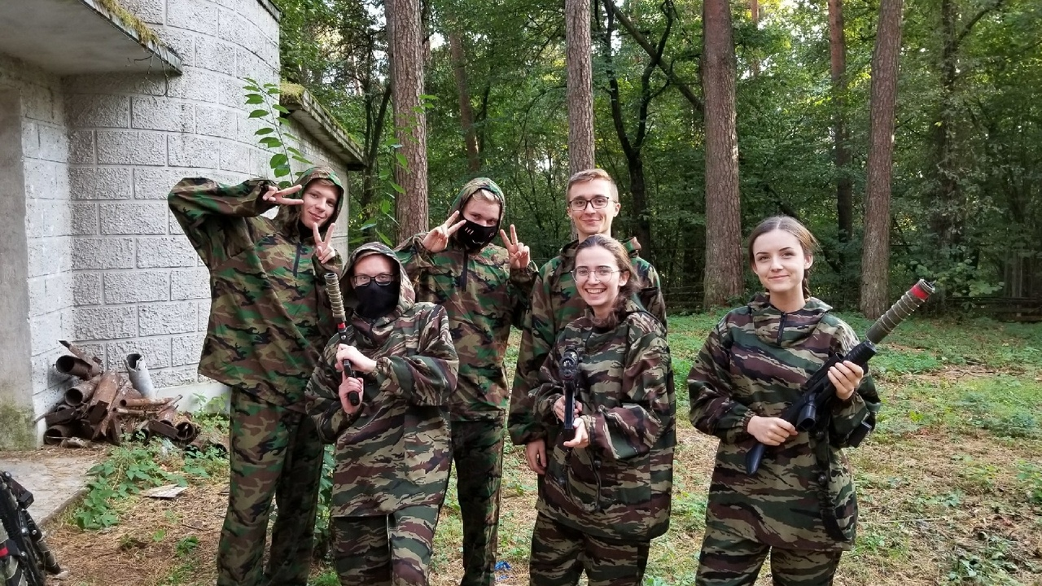
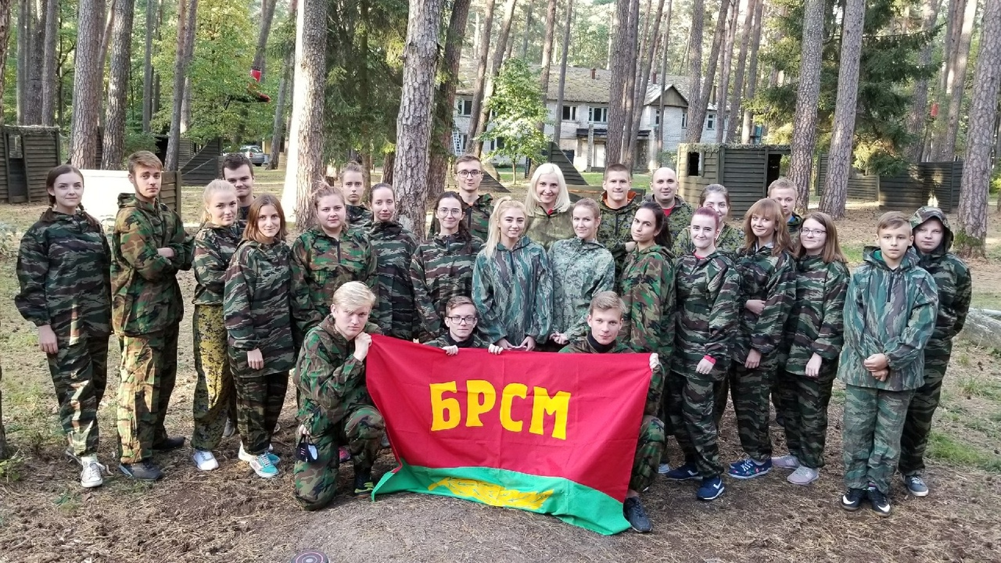
Ежегодный турнир по лазертагу

Slide 35
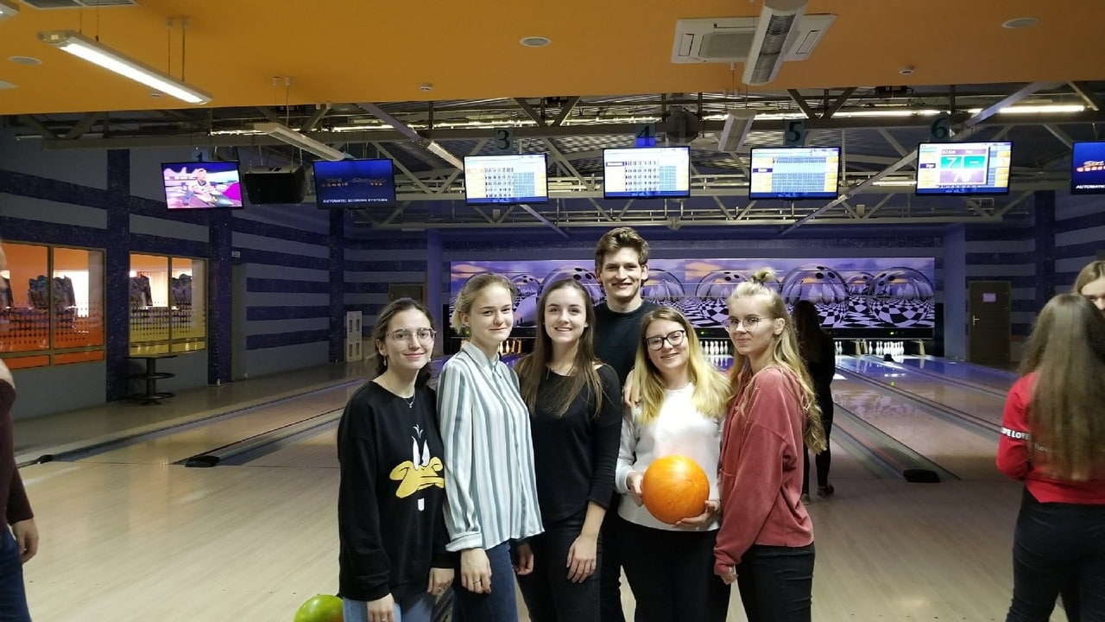
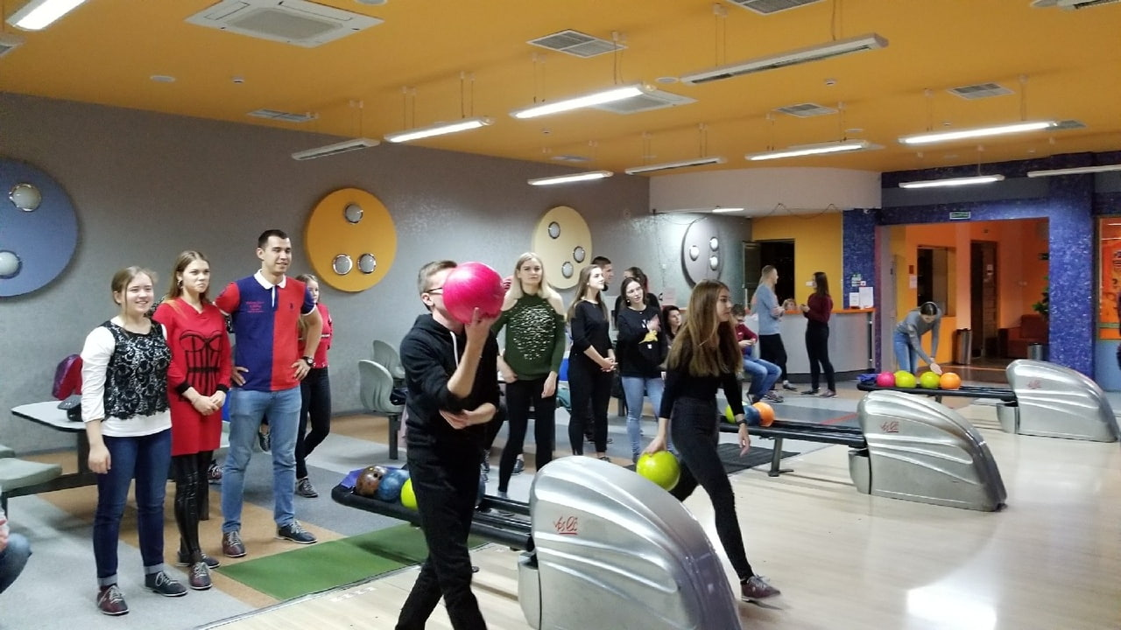
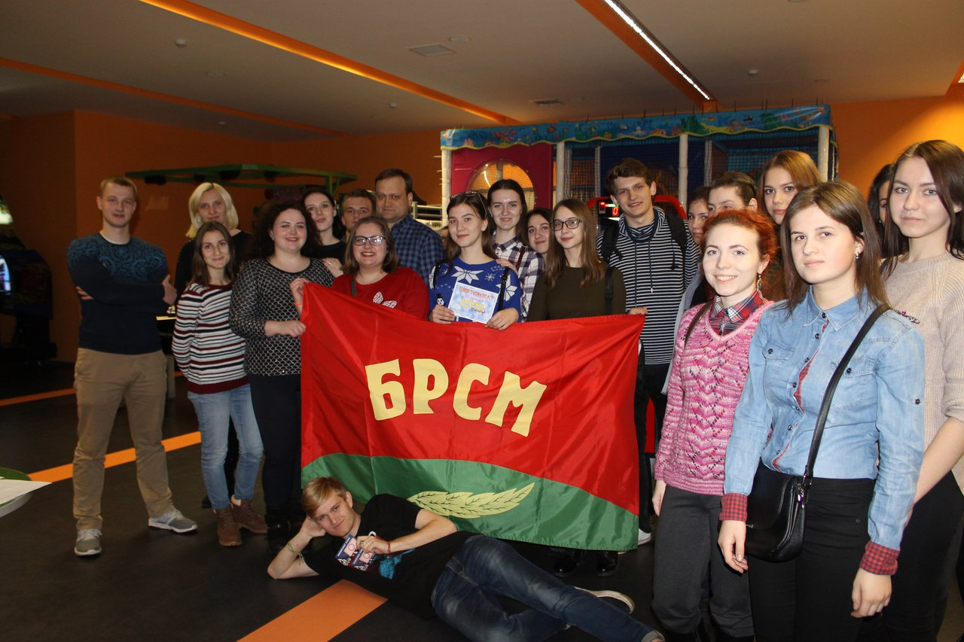
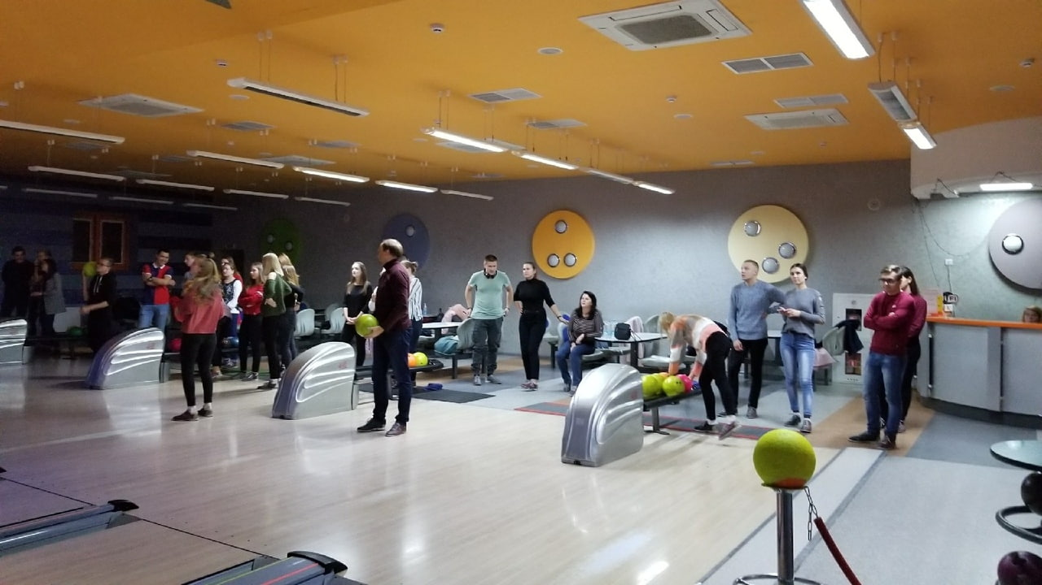
Ежегодный турнир по боулингу

Slide 36
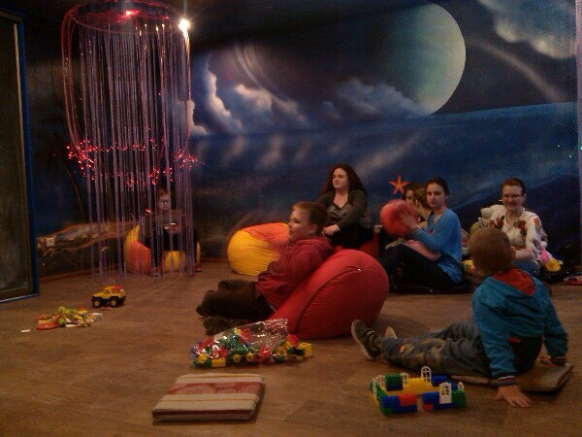
Волонтерская помощь Гродненскому детскому хоспису

Slide 37
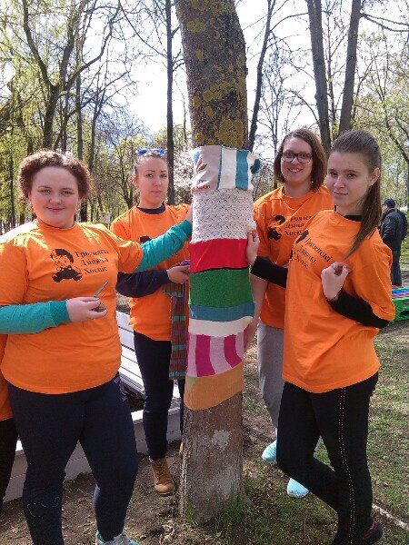
Волонтерская помощь Гродненскому детскому хоспису
участие в информационных и благотворительных акциях,
в постановке социального мюзикла,
в новогоднем утреннике и др.

Slide 38
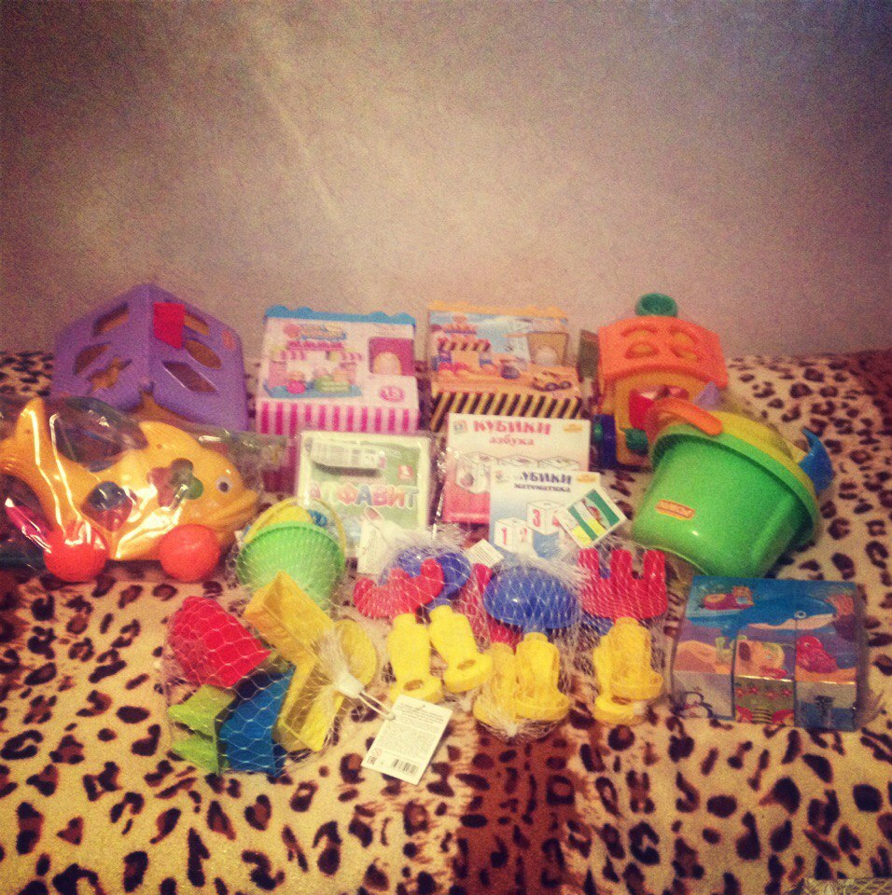
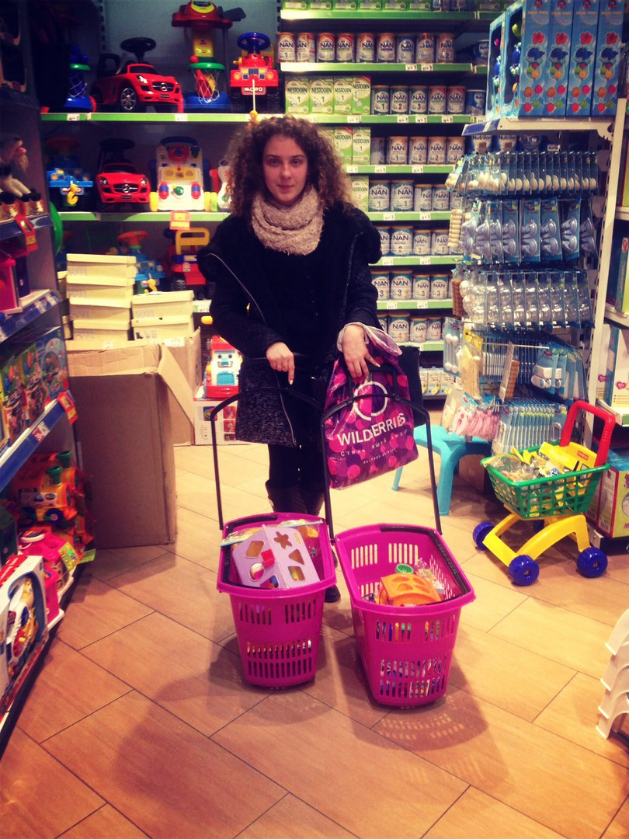
Благотворительная акция в поддержку ОБО "Гродненский детский хоспис". Каждый доброволец пожертвовал 50 копеек. На вырученные деньги были куплены развивающие игрушки для детишек!

Slide 39
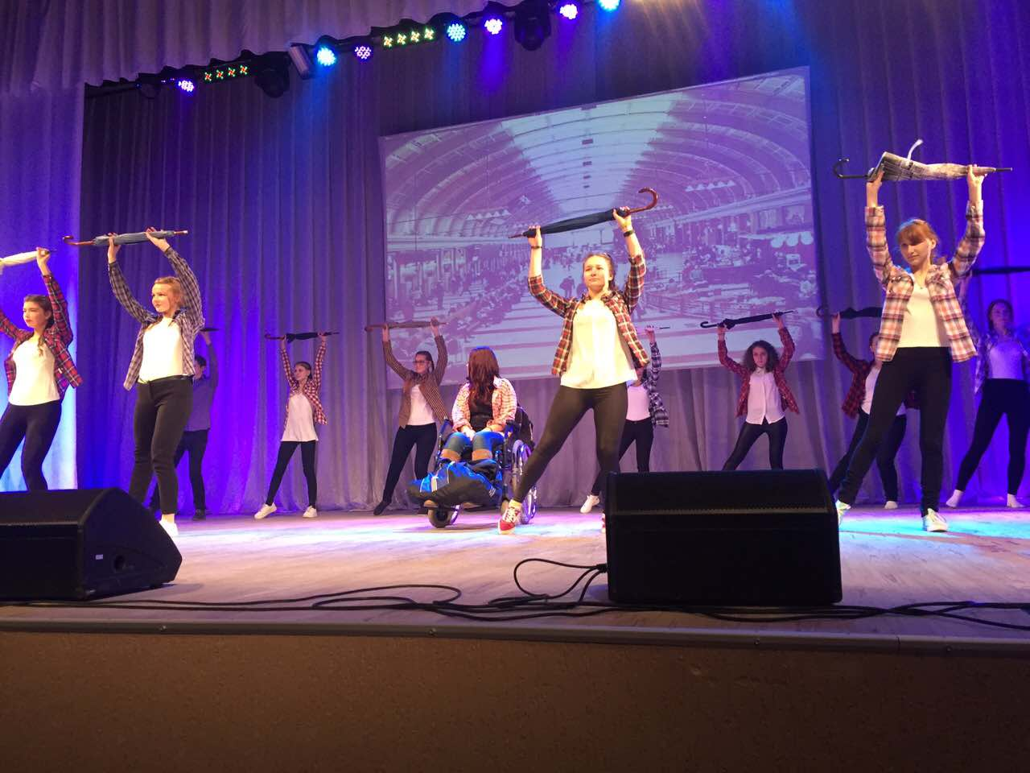
участие в интерактивном мюзикле "Вперед, Ева!", посвященному Международному дню людей с ограниченными возможностями и Всемирному дню волонтера.

Slide 40
Благотворительная акция по сбору добровольных пожертвований среди жителей нашего города.

Slide 41
Ермоленко Татьяна (выпускница) - «Лучший волонтер 2018 года»

Slide 42
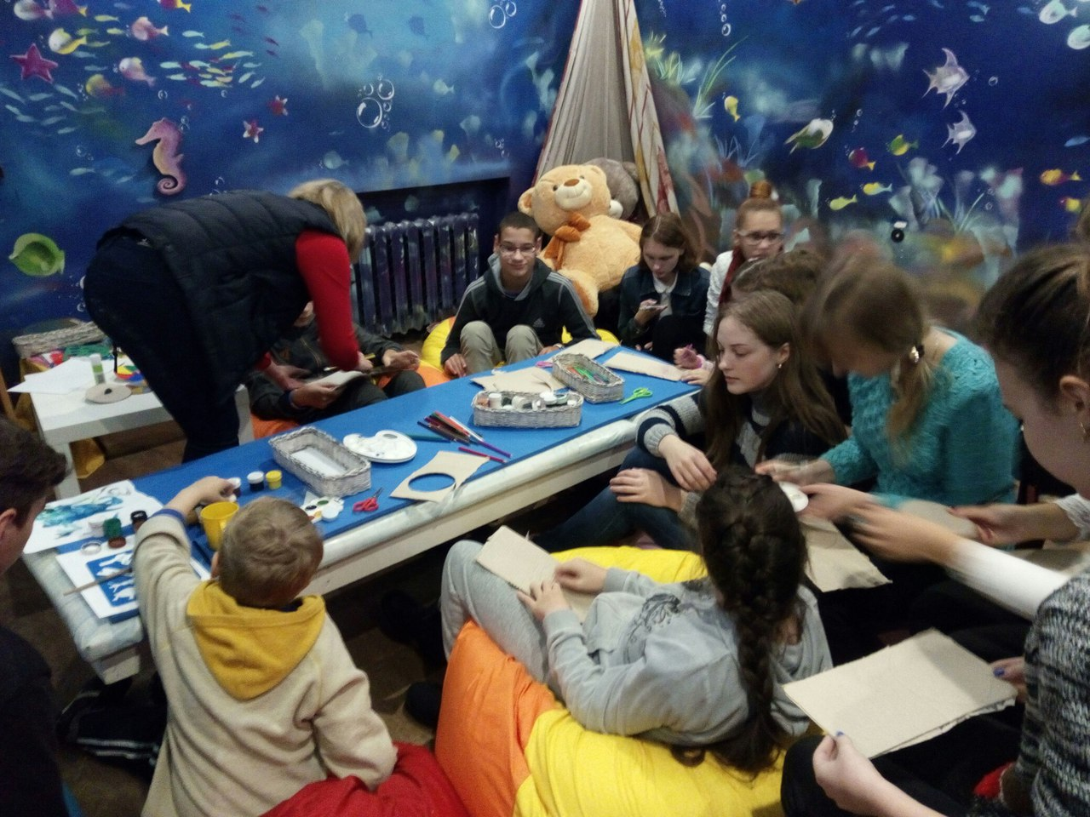
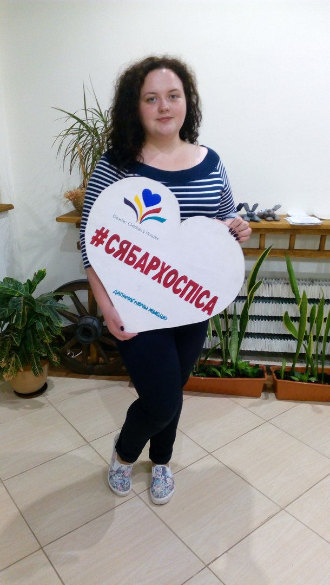
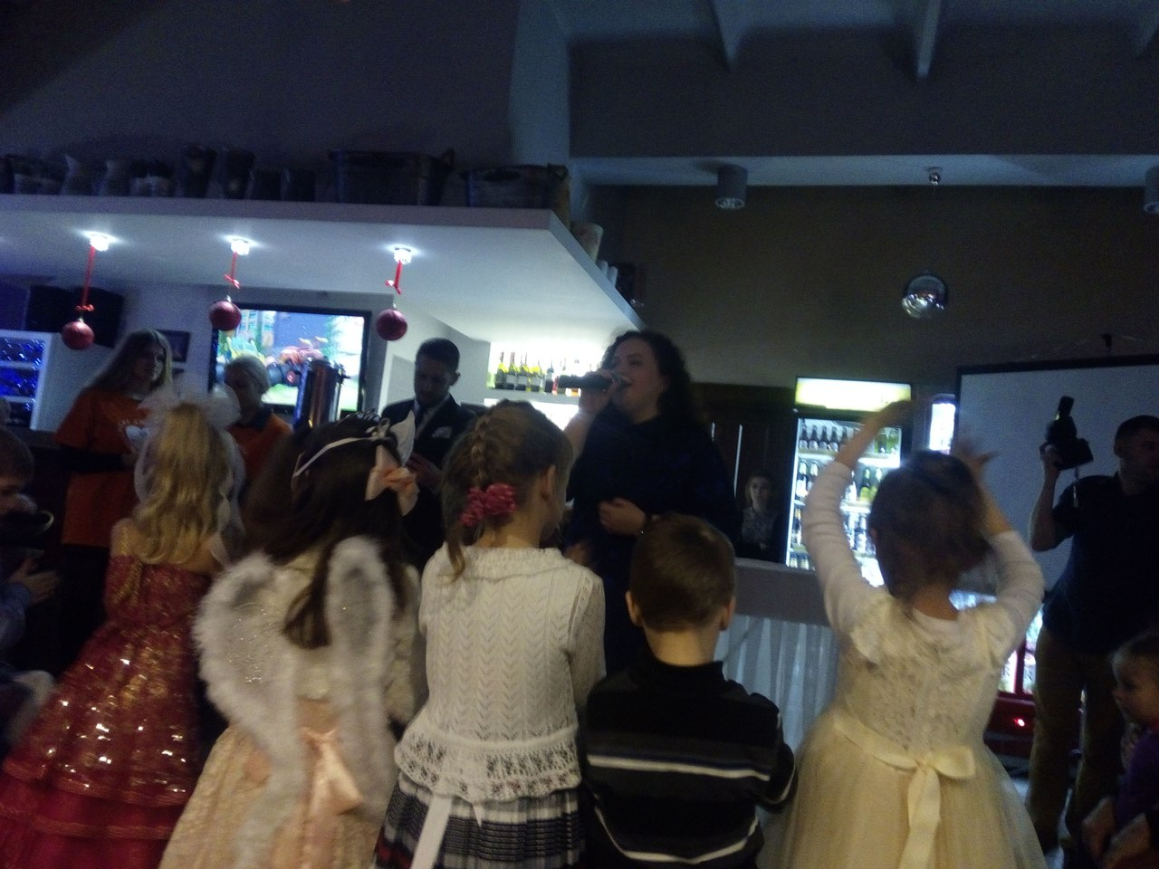
Наши волонтеры:
Фасевич Анастасия
Страчинская Валентина
Бранценвич Нелли
Железная Юлия
Ермоленко Татьяна
Фомочкина Виктория
Бабей Екатерина
Терещенкова Надежда
Довгун Арина
Анастасия Казак
Анастасия Зайковская

Slide 43
СПАСИБО ЗА ВНИМАНИЕ !

